Slide 1
GIẢI PHÁP
PHÁT TRIỂN TƯ DUY HỌC SINH
THÔNG QUA HƯỚNG DẪN HỌC SINH KHAI THÁC BÀI TẬP HÌNH HỌC 9
  Giáo viên:
  Trường:

Slide 2
I. Lý do chọn giải pháp
1. Cơ sở lý luận
- Trong dạy học môn Toán, việc rèn luyện và phát triển năng lực tư duy sáng tạo cho học sinh là một việc rất quan trọng.
- Theo định hướng của chương trình giáo dục Phổ thông 2018: Chuyển từ dạy học chú trọng nội dung sang dạy học theo định hướng phát triển phẩm chất, năng lực của học sinh.
2. Cơ sở thực tiễn
- Việc dạy hình học của nhiều giáo viên hiện nay:
+ Thường chú trọng đến việc giải bài tập mà chưa quan tâm nhiều đến việc phân tích, khai thác, xâu chuỗi các bài tập thành hệ thống.
+ Chưa hình thành được cho học sinh các cách để khai thác một bài toán hình học cụ thể.
- Việc học hình của học sinh:
+ Thụ động, “thầy ra gì, trò làm đấy”
+ Tâm lý ngại học phân môn hình học
+ Chưa biết cách liên hệ giữa bài tập cần làm và bài tập đã được làm.

Slide 3
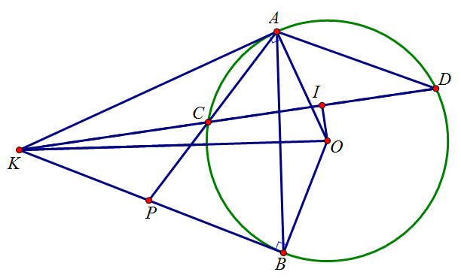
II. Nội dung giải pháp
Bài toán 1. Cho đường tròn (O), Qua điểm K nằm ngoài đường tròn vẽ hai tiếp tuyến KA, KB và cát tuyến KCD với đường tròn (A, B là các tiếp điểm, tia KD nằm giữa hai tia KA và KO, điểm C nằm giữa K và D). Gọi I là trung điểm của CD.
a) Chứng minh 5 điểm K, A, B, O, I nằm trên một đường tròn.
b) Gọi P là giao điểm của AC và BK. Chứng minh rằng:
c) Giả sử BD là đường kính, AQ vuông BD tại Q.
Chứng minh:

Slide 4
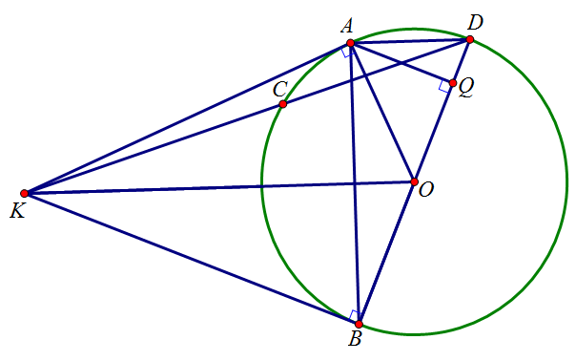
a) Vì KA, KB là các tiếp tuyến của đường tròn (O) nên
Suy ra A, B nằm trên đường tròn đường kính KO
Lại có, I là trung điểm của CD nên
Suy ra I nằm trên đường tròn đường kính KO
Vậy 5 điểm K, A, B, O, I nằm trên đường tròn đường kính KO.
c)Tam giác AOD cân tại O nên
b) Xét tam giác BCP và tam giác ABP có:
chung
Suy ra tam giác BCP đồng dạng tam giác ABP.
Do đó

Slide 5
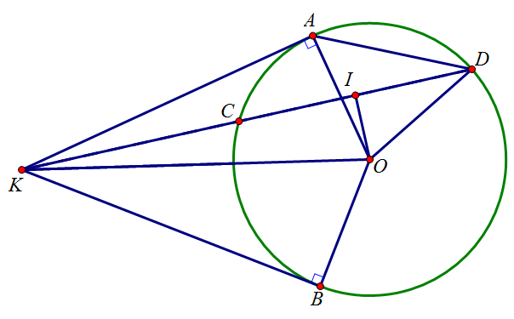
II. Nội dung giải pháp
1. Hướng dẫn học sinh khai thác bài toán thông qua việc "Xem xét tương tự " (tương tự hoá)
- Hướng khai thác bài toán thông qua việc “xem xét tương tự” là việc đưa ra các câu hỏi có nội dung tương tự nhưng thay đổi cách hỏi hoặc đưa ra một câu hỏi có mức độ cao hơn nhưng bằng việc giải các yêu cầu trước đó học sinh vẫn có thể tìm ra lời giải cho câu hỏi mới này.
Bài toán 1: Cho đường tròn (O), Qua điểm K nằm ngoài đường tròn vẽ hai tiếp tuyến KA, KB và cát tuyến KCD với đường tròn (A, B là các tiếp điểm, tia KD nằm giữa hai tia KA và KO, điểm C nằm giữa K và D). Gọi I là trung điểm của CD.
a) Chứng minh 5 điểm K, A, B, O, I nằm trên một đường tròn.
a.1) Chứng minh tứ giác KAOB nội tiếp.

Slide 6
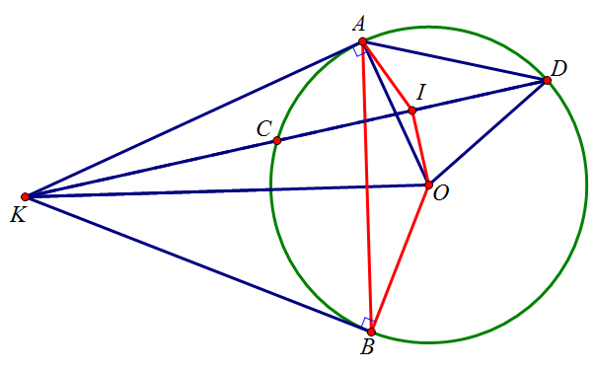
II. Nội dung giải pháp
1. Hướng dẫn học sinh khai thác bài toán thông qua việc "Xem xét tương tự " (tương tự hoá)
- Hướng khai thác bài toán thông qua việc “xem xét tương tự” là việc đưa ra các câu hỏi có nội dung tương tự nhưng thay đổi cách hỏi hoặc đưa ra một câu hỏi có mức độ cao hơn nhưng bằng việc giải các yêu cầu trước đó học sinh vẫn có thể tìm ra lời giải cho câu hỏi mới này.
Bài toán 1: Cho đường tròn (O), Qua điểm K nằm ngoài đường tròn vẽ hai tiếp tuyến KA, KB và cát tuyến KCD với đường tròn (A, B là các tiếp điểm, tia KD nằm giữa hai tia KA và KO, điểm C nằm giữa K và D). Gọi I là trung điểm của CD.
a) Chứng minh 5 điểm K, A, B, O, I nằm trên một đường tròn.
a.1) Chứng minh tứ giác KAOB nội tiếp.
a.2) Chứng minh tứ giác AIOB nội tiếp

Slide 7
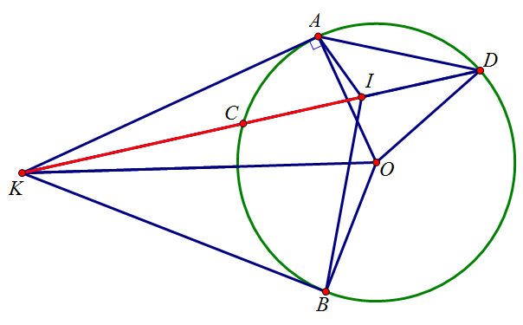
II. Nội dung giải pháp
1. Hướng dẫn học sinh khai thác bài toán thông qua việc "Xem xét tương tự " (tương tự hoá)
- Hướng khai thác bài toán thông qua việc “xem xét tương tự” là việc đưa ra các câu hỏi có nội dung tương tự nhưng thay đổi cách hỏi hoặc đưa ra một câu hỏi có mức độ cao hơn nhưng bằng việc giải các yêu cầu trước đó học sinh vẫn có thể tìm ra lời giải cho câu hỏi mới này.
Bài toán 1: Cho đường tròn (O), Qua điểm K nằm ngoài đường tròn vẽ hai tiếp tuyến KA, KB và cát tuyến KCD với đường tròn (A, B là các tiếp điểm, tia KD nằm giữa hai tia KA và KO, điểm C nằm giữa K và D). Gọi I là trung điểm của CD.
a) Chứng minh 5 điểm K, A, B, O, I nằm trên một đường tròn.
a.1) Chứng minh tứ giác KAOB nội tiếp.
a.2) Chứng minh tứ giác AIOB nội tiếp
a.3) Chứng minh IK là tia phân giác của góc AIB

Slide 8
II. Nội dung giải pháp
2. Hướng dẫn học sinh khai thác bằng cách "lật ngược vấn đề"
- Lật ngược vấn đề là một phương pháp thiết lập mệnh đề đảo từ một mệnh đề ban đầu. Đối với một bài toán khi ta muốn khai thác theo cách "lật ngược vấn đề" ta thường hoán đổi các yếu tố giữa giả thiết và kết luận.
Bài toán 1: Cho đường tròn (O), Qua điểm K nằm ngoài đường tròn vẽ hai tiếp tuyến KA, KB và cát tuyến KCD với đường tròn (A, B là các tiếp điểm, tia KD nằm giữa hai tia KA và KO, điểm C nằm giữa K và D). Gọi I là trung điểm của CD.
b) Gọi P là giao điểm của AC và BK. Chứng minh rằng:
b.1) Giả sử AD//KO. Chứng minh ba điểm B, O, D thẳng hàng.
b.1.1) Giả sử B, O, D thẳng hàng. Chứng minh AD//KO.
b.2) Giả sử AD//KB, gọi P là giao điểm của AC và KB. Chứng minh P là trung điểm của KB.

Slide 9
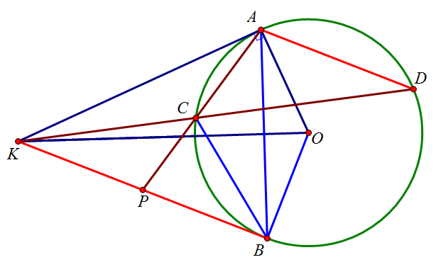
II. Nội dung giải pháp
2. Hướng dẫn học sinh khai thác bằng cách "lật ngược vấn đề"
- Lật ngược vấn đề là một phương pháp thiết lập mệnh đề đảo từ một mệnh đề ban đầu. Đối với một bài toán khi ta muốn khai thác theo cách "lật ngược vấn đề" ta thường hoán đổi các yếu tố giữa giả thiết và kết luận.
Bài toán 1: Cho đường tròn (O), Qua điểm K nằm ngoài đường tròn vẽ hai tiếp tuyến KA, KB và cát tuyến KCD với đường tròn (A, B là các tiếp điểm, tia KD nằm giữa hai tia KA và KO, điểm C nằm giữa K và D). Gọi I là trung điểm của CD.
b) Gọi P là giao điểm của AC và BK. Chứng minh rằng:
b.1) Giả sử AD//KO. Chứng minh ba điểm B, O, D thẳng hàng.
b.1.1) Giả sử B, O, D thẳng hàng. Chứng minh AD//KO.
b.2) Giả sử AD//KB, gọi P là giao điểm của AC và KB. Chứng minh P là trung điểm của KB.
b.2.1) Giả sử P là trung điểm của KB. Chứng minh AD//KB.

